Slide 1

XX Exposição de Experiências Municipais em Saneamento
De 16 a 19 de maio de 2016 – Jaraguá do Sul - SC
ANÁLISE DA ANTROPIZAÇÃO NO CÓRREGO CERRADO, MANANCIAL DE ABASTECIMENTO PÚBLICO DE SANCLERLÂNDIA-GOIÁS
Paula Morais Santos ¹
José Vicente Granato de Araújo ²
Saulo Bruno Silveira e Souza ³
¹ Engenheira Ambiental e Especialista em Planejamento e Gerenciamento de Recursos Hídricos pela Escola de Engenharia Civil Ambiental e Sanitária da Universidade Federal de Goiás(EECA/UFG).
² Engenheiro Civil pela Universidade Federal de Goiás (EEC/UFG). Master Of Science em Engenharia Civil pela Oklahoma State University (EUA). Doctor of Philosophy In Civil Engineering - Water Resources and Environmental Engineering pela Oklahoma State University (EUA). Professor Associado da Escola de Engenharia Civil Ambiental e Sanitária da Universidade Federal de Goiás em Goiânia, GO. Coordenador de Projetos de SAA e SES do Entorno do DF da Saneamento de Goiás S/A SANEAGO.
³ Engenheiro Civil pela Universidade Estadual de Campinas. Mestre em Engenharia Civil pela Universidade Estadual de Campinas. Doutor em Ciências Ambientais pela Universidade Federal de Goiás. Professor da Escola de Engenharia Civil, Sanitária e Ambiental da Universidade Federal de Goiás em Goiânia, GO.
Jaraguá do Sul - SC - Maio de 2016

Slide 2

TÓPICOS
INTRODUÇÃO
OBJETIVOS
MATERIAIS E MÉTODOS
RESULTADOS
CONCLUSÃO
PRINCIPAIS REFERÊNCIAS
AGRADECIMENTOS

Slide 3
1. INTRODUÇÃO
ÁGUA – Recurso natural que provém de mananciais superficiais e subterrâneos.
MANANCIAIS - Fontes utilizadas para abastecimento público localizados em Bacias Hidrográficas (BH).
Ação Antrópica x Proteção dos Mananciais (Qualidade e Quantidade).
Crescimento urbano quando desordenado atinge a BH de captação.

Slide 4
1. INTRODUÇÃO (cont.)
Usuários e gestores municipais necessitam conhecer:
Consequências do processo de antropização;
Maneiras de proteger, conservar e recuperar os mananciais;
Necessidade do envolvimento e participação ativa no processo;
Racionalidade / Uso sustentável.

Slide 5
2. OBJETIVOS
Objetivo geral:
Estudar o processo de antropização em bacias hidrográficas e mananciais de abastecimento público, considerando o estudo de caso do Córrego do Limoeiro (Cerrado) no município de Sanclerlândia – GO.
Objetivos específicos:
Relacionar os principais impactos ambientais existentes nos mananciais de abastecimento público na Bacia Hidrográfica do Ribeirão do Cerrado;
Avaliar a influência e gravidade das ações que provocam a degradação da qualidade e diminuição da quantidade de água;
Identificar os principais impactos ambientais existentes no manancial de abastecimento público Córrego do Limoeiro (Cerrado), no município de Sanclerlândia - GO;
Elaborar uma Matriz de Impactos Ambientais contendo medidas mitigadoras para conservação e preservação dos recursos naturais.

Slide 6
4. MATERIAIS E MÉTODOS
ETAPAS:
Plano Estratégico de Recursos Hídricos da Bacia Hidrográfica dos Rios Tocantins e Araguaia, a respeito da Bacia do Alto Araguaia, na qual o Córrego do Limoeiro, localmente conhecido como Córrego do Cerrado está inserido;
Identificação o Córrego do Limoeiro através dos softwares ArcGIS e Google Earth para utilização da ferramenta Buffer, para análise das imagens e delimitações estabelecidas por lei do uso e ocupação do solo no entorno do Córrego.

Slide 7
4. MATERIAIS E MÉTODOS (Cont)
ETAPAS (Cont):
Comparação dos resultados encontrados pela empresa de saneamento do Estado de Goiás - SANEAGO sobre a degradação ambiental da Bacia Hidrográfica do Ribeirão do Cerrado;
Elaboração de uma Matriz de Relacionamento, apresentando várias medidas que podem ser tomadas em função de cada impacto encontrado.

Slide 8
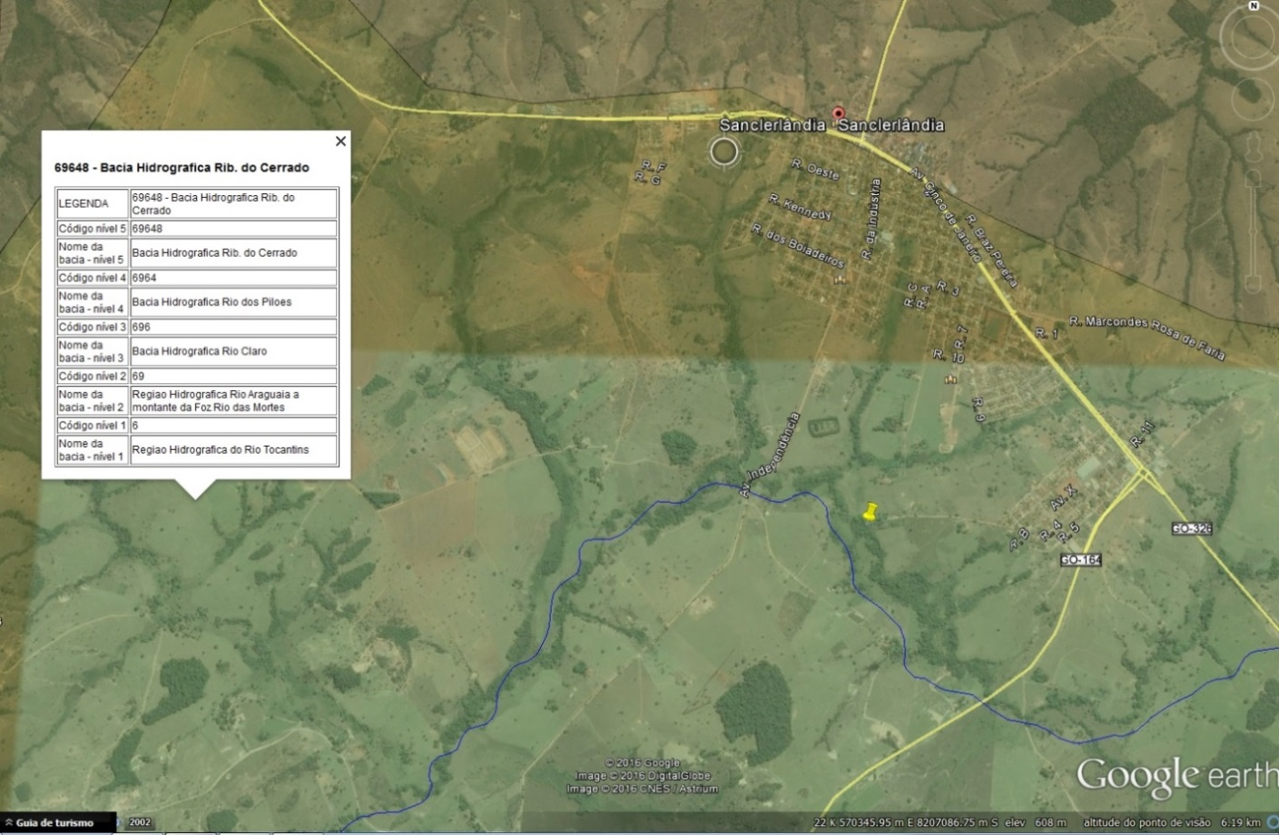
5. RESULTADOS
Sanclerlândia. Área do município: 496,825 km². População (2015): 7.783 hab. (IBGE). Municípios limítrofes: Mossâmedes, Adelândia e Buriti de Goiás. Bioma: Cerrado. Inserida na Bacia Hidrográfica Ribeirão do Cerrado.

Slide 9
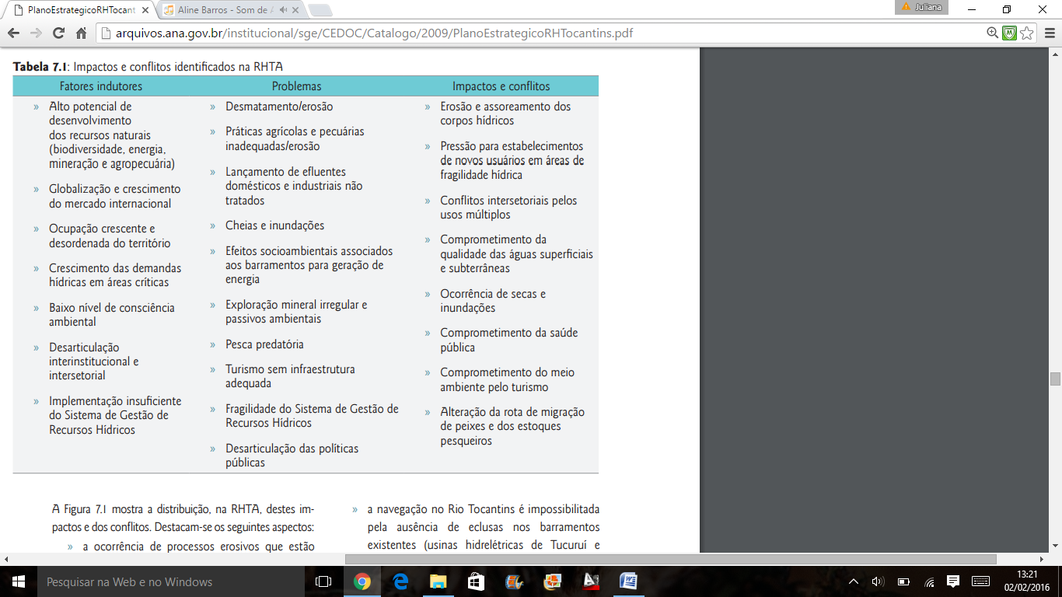
5. RESULTADOS (cont.)
B.H. do Córrego do Cerrado ➯ B.H. do Alto Araguaia ➯ Região Hidrográfica do Tocantins-Araguaia (RHTA).
Principais Impactos detectados na RHTA:
Pecuária - atividade de mais ampla distribuição na RHTA.
Desmatamento - a principal ameaça à biodiversidade.

Slide 10
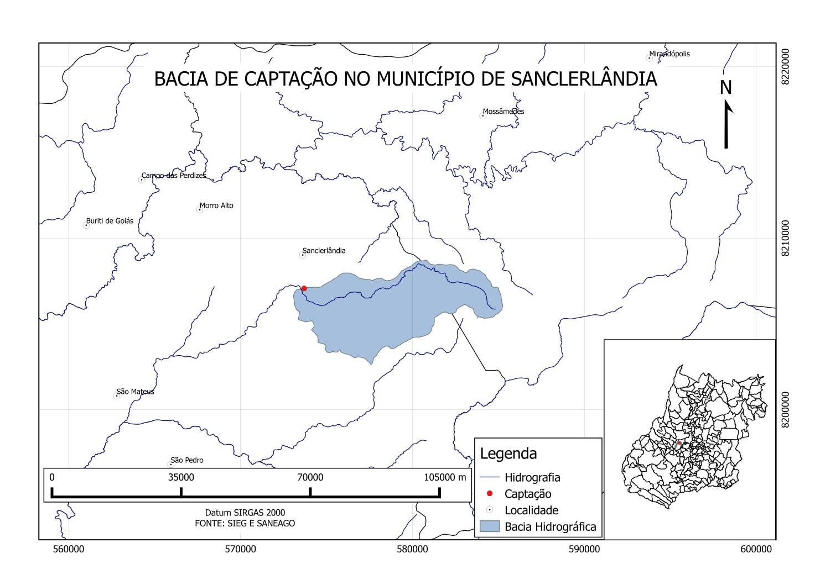

Slide 11

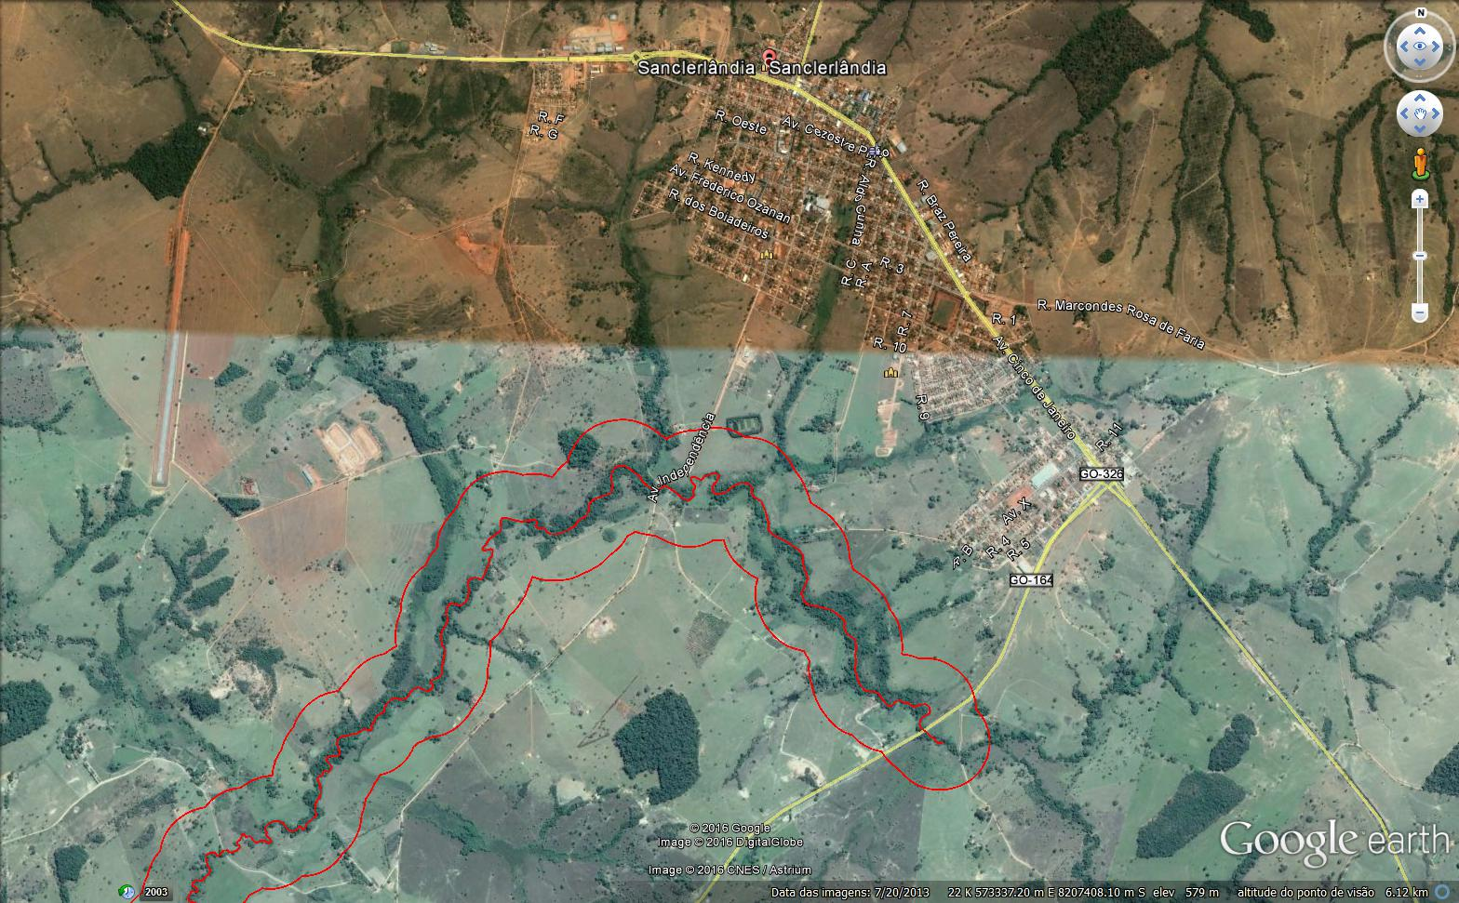
5. RESULTADOS (cont.)
Buffer de 200 m de coleções hídricas para localização de empreendimentos poluidores, segundo a Lei nº 17.684/2012 (GOIÁS, 2012).

Slide 12
5. RESULTADOS (cont.)
Verificada na área delimitada no Buffer de 200 m a existência de:
Currais altamente poluentes; chiqueiros; a construção de diversas edificações (casas, barracões, depósitos, etc.) e atividades agropecuárias (lavouras).
Foi locado o Córrego Limoeiro estabelecendo a APP, conforme Lei Federal nº 12.651, Art. 4º onde considera-se Área de Preservação Permanente, em zonas rurais ou urbanas:
“I - as faixas marginais de qualquer curso d’água natural perene e intermitente, excluídos os efêmeros, desde a borda da calha do leito regular, em largura mínima de: a) 30 (trinta) metros, para os cursos d’água de menos de 10 (dez) metros de largura” (BRASIL, 2012).

Slide 13
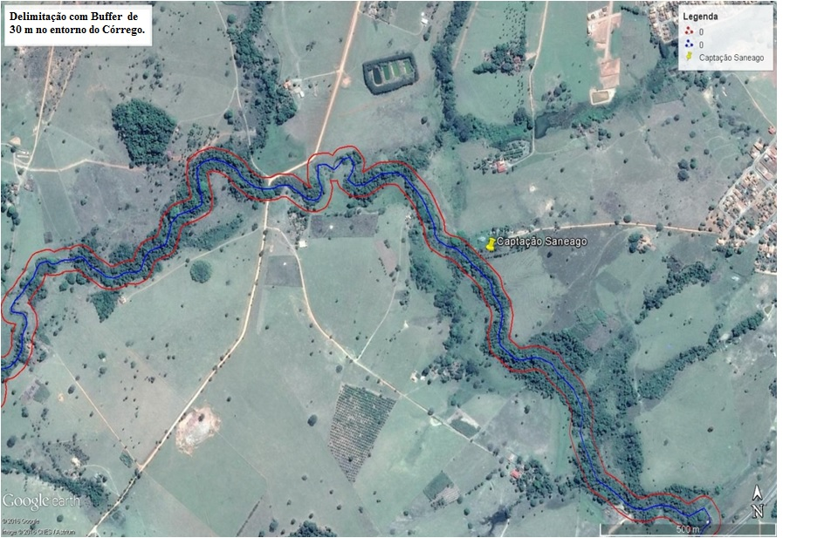
Área de APP – Buffer de 30 m do Córrego do Limoeiro.

Slide 14
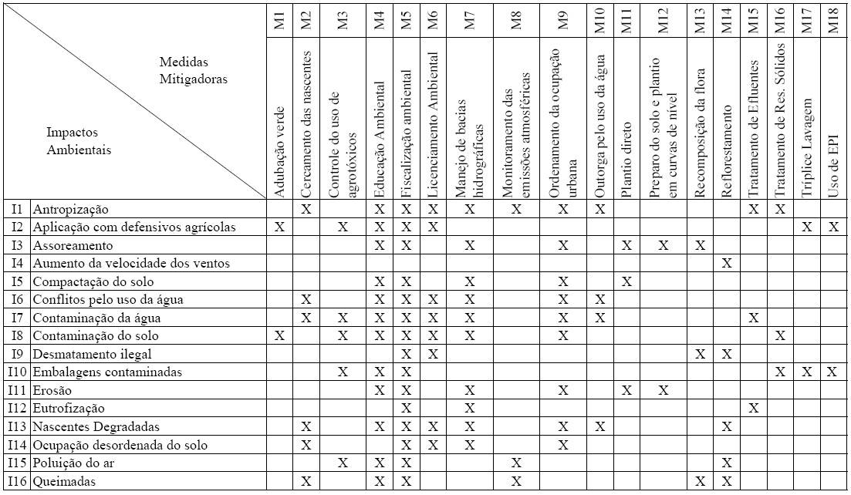
5. RESULTADOS (cont.)
Matriz de Relacionamento

Slide 15
6. CONCLUSÃO
A análise da Matriz de Relacionamento permitiu:
Identificação dos principais impactos ambientais;
Apontar a principal situação impactante: Prática agropecuária – desmatamento e ocupação desordenada do solo e da APP;
Identificar as Principais Medidas Mitigadoras para os Impactos: Educação Ambiental e Fiscalização Ambiental, salientando a importância do estado ou municípios aprimorarem as atuações dos batalhões florestais da polícia militar, visando assim, a preservação e recuperação que esses impactos ambientais causam no meio ambiente;

Slide 16
6. CONCLUSÃO (cont.)
Medidas específicas sugeridas:
  Formação e qualificação de Comitês de Bacia;
  Parceria entre o Poder Público, produtores rurais e comerciantes locais de produtos agropecuários;
  Interrupção da expansão urbana;
  Técnicas de conservação de solo com orientação de profissionais habilitados e capacitados;
  construção de fossas sépticas e/ou sumidouros para coleta de efluentes domésticos e de resíduos orgânicos .
Promover a Educação Ambiental

Slide 17
PRINCIPAIS REFERÊNCIAS
AGÊNCIA NACIONAL DAS ÁGUAS. ANA. Balanço entre demandas e Disponibilidades de Água no Brasil. Caderno de Recursos Hídricos. Brasília, DF. 2009a.
______. Plano Estratégico de Recursos Hídricos da Bacia Hidrográfica dos Rios Tocantins e Araguaia: Relatório Síntese. Brasília, DF. 2009b.
CHARRIERE, G.; MOSSEL, D. A. A.; BEAUDEAU, P. & LECLERC, H., 1994. Assesment of the marker value of various components of the coli-aerogenes group of Enterobacteriaceae and of a selection of Enterococcus spp. For the official monitoring of drinking water supplies. Journal of Applied Bacteriology, 76:336-344
GOIÁS. Lei nº 17.684, de 29 de junho de 2012. Estabelece normas para a localização de empreendimentos potencialmente poluidores junto a coleções hídricas no Estado de Goiás, para fins de proteção ambiental.
______. Secretaria de Indústria e Comércio. Superintendência de Geologia e Mineração. Bacias Hidrográficas - Metodologia Otto Pfafstetter (Ottobacias). Disponível em: http://www2.sieg.go.gov.br/pagina/ver/11796/recursos-hidricos---bacias
SANEAGO. Relatório de Vistoria Parcial da Bacia Hidrográfica de Abastecimento do Córrego do Cerrado - Sanclerlândia/GO. Outubro/2007.
SEMARH/SE. Secretaria do Meio Ambiente e de Recursos Hídricos do Estado de Sergipe. Comitês de Bacias Hidrográficas. Disponível em: < http://www.semarh.se.gov.br>.

Slide 18
XX Exposição de Experiências Municipais em Saneamento
De 16 a 19 de maio de 2016 – Jaraguá do Sul - SC
AGRADECIMENTOS
UFG, CPGRH e SANEAGO
Contato: 062 8309-7889
Email: eng.paulams@hotmail.com

